Slide 1
BİLİMSEL ARAŞTIRMA YÖNTEMLERİ
Kaynaklar:
Halil Seyidoğlu, Bilimsel Araştırma ve Yazma El Kitabı, (10. baskı) Güzem Can
Yayınları, İstanbul, 2016.
Rauf Arıkan, Araştırma Yöntem ve Teknikleri, Nobel Yayınevi, (2. baskı), 2013.
Ali Sinan Bilgili, Bilimsel Araştırma ve Yöntemleri Ders Notları, Erzurum, 2011.
Osman İnci, «Bilimsel Yayın Etiği İlkeleri, Yanıltmalar, Yanıltmaları Önlemeye Yönelik Öneriler»,, Sağlık Bilimlerinde Süreli Yayıncılık, 2009.
Robert A. Day, How to Write and Publish A Scientific Paper, ISI Publication,2000.

Slide 2
Bilim Nedir?

Slide 3
En genel tanımıyla bilim; geçerliği kabul edilmiş sistemli bilgiler bütünü olarak kuramlar (teoriler) üretmeye ve var olan kuramları sınamaya yarayan süreç olarak tanımlanabilir.
Bilim Nedir?

Slide 4
Bilimsel Yazının Tarihi

Slide 5
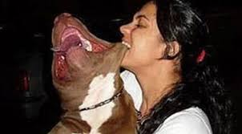
Bilimsel Yazının Tarihi

Slide 6


“Ses”: Kulağın duyabildiği titreşim, seda veya akciğerlerden gelen havanın ses yolunda oluşturduğu titreşim.” olarak tanımlanmıştır.

Slide 7
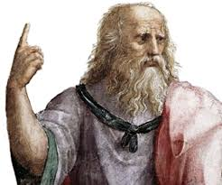
Stilin, uyumun, zarafetin ve iyi ritmin güzelliği, basit oluşuna bağlıdır
Bilimsel Yazının Tarihi

Slide 8

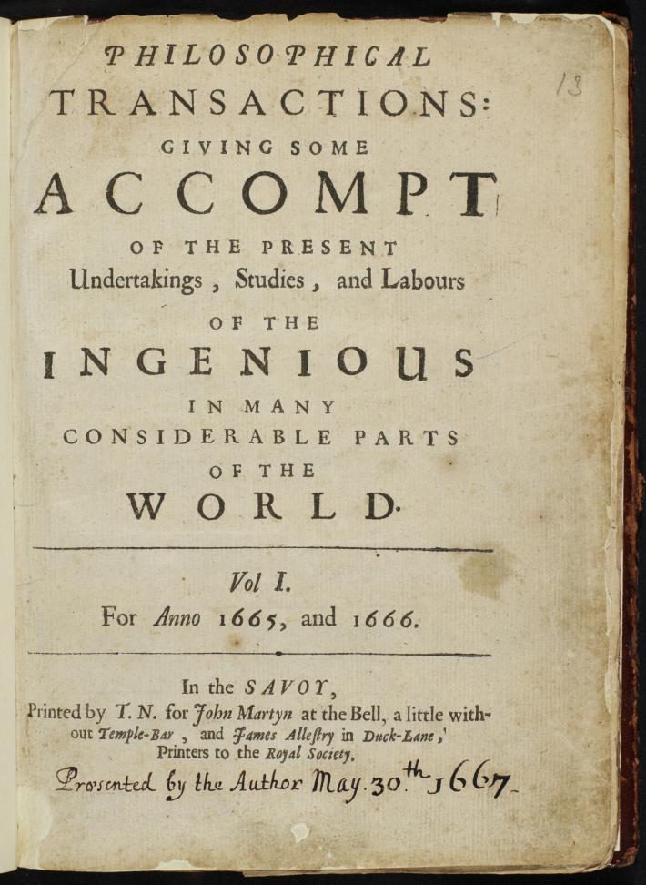
Bilimsel Yazının Tarihi

Slide 9
Bilimsel Yazının Tarihi
Bilimsel bir makalenin formatı;
Giriş (Introduction),
Yöntem (Method),
Sonuç (Result) ve Tartışma (Discussion),

Slide 10
Bu formatta;
Hangi problemin incelendiği: Giriş. (Introduction) bölümünde,
Problemin nasıl incelendiği: Yöntemler (Methods) bölümünde,
İnceleme sonucunda nelerin/hangi bulguların tespit edildiği: Sonuç (Result) bölümünde,
Bulunan bulguların ne anlam taşıdıkları: Tartışma (Discussion) bölümünde belirtilir.

Slide 11
Bilimsel Yazı Nedir?
Bilimsel yazı; özgün araştırma sonuçlarını tanımlayan, yazılmış ve yayınlanmış bir rapordur.

Slide 12
Bilimsel Yazı Nedir?
Bilimsel bir yazı olarak, tez, rapor, bildiri vb. bir çok literatür yayımlanabilir. Bu yayınlar bilimsel geçerli bir formatta hazırlanmış ve gerekli incelemeleri yapılmış olabilir.

Slide 13
Bilimsel Yazı Türleri
Giriş (Introduction), Yöntem (Method), Sonuç (Result) ve Tartışma (Discussion)” şeklinde bilimsel bir format içerisinde yapılmaktadırlar.
Buna göre başlıca bilimsel yazı türleri;
kitaplar, makaleler, kongre/koferans/sempozyum bildirileri, kitap eleştirileri/değerlendirmeleri ve tezler olarak sıralanabilir.

Slide 14
Bilimsel Yazı Türleri
Kitaplar
Belli konularda araştırma yapmak isteyen kişilere; konu hakkındaki temel kavramları, gelişmeleri, araştırma yöntemlerini ve eğilimleri takip edebilmeleri için alan uzmanlarınca yapılan araştırmalardan elde edilen tecrübelerle yazılan bilimsel çalışmalardır.

Slide 15
Bilimsel Yazı Türleri
Makaleler
Makale, herhangi bir konuda, bir görüşü, bir düşünceyi savunmak ve kanıtlamak için yazılan bilimsel yazılara denir.
Bilimsel dergilerde yayınlanacak olan makalelerin; özet, metin, metin içinde kullanılan başlıkların yazımı, yazı karakteri ve boyutu, tablolar ve şekillerin özellikleri, paragraf arası boşluklar ve kaynakçanın gösterimi gibi format özellikleri yayınlanan her bir dergi için farklıdır.

Slide 16
Bilimsel Yazı Türleri
Makaleler
Makaleler başlık, özet ve kaynakçadaki bilgiler dâhil olmak üzere genel olarak maksimum 8-12 bin kelime arasında uzunluğa sahiptir. Tüm makaleler; özet, anahtar kelimeler, “Giriş (Introduction), Yöntem (Method), Sonuç (Result) ve Tartışma (Discussion)” ile kaynakçadan oluşur.

Slide 17
Tarihçilerin Savaşı: Birinci Dünya Savaşı’nın Kökenleri, Nedenleri ve Başlangıcı Üzerine Uluslararası Literatürün Haklılık Mücadelesi
Burak Samih Gülboy
Özet:
Savaş kavramını önceki yüzyılların ezberinden çıkartarak, başka boyutlara taşımış olan Birinci Dünya Savaşı hem uluslararası ilişkiler anlamında kendinden önceki medeniyetin üretmiş olduğu değer yapısının tamamını imha ederken, hem de 20. Yüzyılın küresel sistem yapısını hazırlamıştır. Bu durumda doğal olarak savaşın öncesi ve sonrası sosyal bilimler için önemli bir inceleme alanı olarak ortaya çıkmıştır. Fakat sosyal bilimlerin laboratuvarı olarak kabul edilen tarih bu inceleme alanından masum çıkabilmiş midir? Savaş sonrasından günümüze bir çizgi çektiğimizde özellikle siyasi tarih alanında savaşın kökenleri, nedenleri ve başlangıcı konusunda hala tartışmanın bütün şiddeti ile devam etmekte olduğu gözükmektedir. Mevcut tartışmayı ilginç kılan ise savaşın ertesinden başlayarak günümüze kadar devam eden akademik üretim ortamının adeta savaşın kendisi kadar şiddetli bir çatışma içinde olmasıdır. Bu makalenin amacı, 1919 sonrasından başlayarak uluslararası literatürün savaşın kökenleri, nedenleri ve başlangıcı üzerinde yürüttüğü itham ve sorumluluk mücadelesini, ayrı bir deyişle Birinci Dünya Savaşı’nın 100. Yılında halen devam etmekte olan tarihçilerin savaşını incelemektir.

Slide 18
Bilimsel Yazı Türleri
Makaleler
Giriş bölümü ağırlıklı olarak literatür taramasının yer aldığı bölümdür. Araştırma konusu ile ilgili temel kavramlar ve problem durumunun tarif edilmesi makalelerde giriş bölümünde yapılır. Çalışmanın amacına da makalenin giriş bölümünde yer verilir.

Slide 19
Bilimsel Yazı Türleri
Makaleler
Farklı başlıklar altında ifade edilebilse de tüm akademik makalelerde yöntem bölümleri vardır. Yöntem bölümünde, araştırmanın amacına ulaşabilmek için hangi bilimsel yöntemlerin kullanıldığı belirtilir.

Slide 20
Bilimsel Yazı Türleri
Makaleler
Bir makalede araştırmanın sonucu bulgular bölümünde yazılır. Araştırma ile ortaya çıkarılan somut bilgiler, değerlendirmeler ve öneriler makalelerde sonuç başlığı altında belirtilir.
Makalede yer alan diğer önemli bölüm ise metin içinde kullanılan kaynakların gösterildiği kaynakça listesidir.

Slide 21
Bilimsel Yazı Türleri
Kongre/Konferans/Sempozyum
Bildiri Tam Metinleri
Kongreler, konferanslar ve sempozyumlarda sunulan bildiriler bahse konu faaliyetler sonrasında derlenerek yayınlanmaktadır. Bildiri tam metinlerinin formatı makaleye benzemekle birlikte, makalelere göre çoğunlukla daha kısa olabilir.

Slide 22
Bilimsel Yazı Türleri
Kitap İncelemesi/Eleştirisi
Bilimsel yazı türlerinden bir diğeri de kitap incelemesi/eleştirisidir. Kitap incelemesi/eleştirisi birkaç sayfadan oluşan, fazla alt başlığa sahip olmayan, giriş, gelişme ve sonuç bölümleri genellikle paragraflarla ayırt edilen ve tek bir yazar tarafından hazırlanan bilimsel metinlerdir.

Slide 23
Bilimsel Yazı Türleri
Tezler
Yüksek lisans ve doktora programları öğrencilerine hazırlatılan tezlerin amacı, öğrencilere belli konularda uzmanlaşmalarını ve bilimsel araştırma yapma ile ilgili temel bilgi, beceri ve deneyim kazanmalarını sağlamaktır.

Slide 24
Bilimsel Yöntem ve Bilimsel Araştırma
Bilimsel Yöntem
Neden ve nasıl sorularından hareketle, kanıtlanmış verilere dayanarak bilgiyi elde etmek ve üretmek için izlenen yol,
Uygulandığında bilime katkı sağlayan ve sağlayacağına güvenilen yöntemler veya
Sistematik veri toplama ve verilerin analiz edilerek yorumlanması sürecidir.

Slide 25
Bilimsel Yöntem ve Bilimsel Araştırma
Bilimsel Araştırma
Saptanan problemlere güvenilir çözümler aramak amacıyla, planlı ve sistemli bir biçimde verilerin toplanarak, çözümlenmesi, yorumlanması ve değerlendirilerek raporlanması sürecidir.

Slide 26
Araştırmanın Amacı
Araştırmanın belli başlı amaçları vardır:
Bir sorunu çözmek
Yeni bir ürün ortaya koymak
Yeni bir yöntem veya teknoloji geliştirmek
Yeni bir bilgi üretmek
Ekonomik yarar sağlamak

Slide 27
Bilimsel Araştırma Yöntemleri
Sosyal bilimlerde kullanılan araştırma yöntemleri nicel ve nitel araştırma yöntemleri olmak üzere ikiye ayrılmaktadır.

Slide 28
Bilimsel Araştırma Yöntemleri
Nicel (Kantitatif) Yöntem
Nicel yöntem, sayısal yöntem ya da ampirik yöntem olarak da tanımlanabilir. Bu yöntem gözlem ve ölçmeye dayalı, tekrarlanabilen, objektif bir araştırma yöntemidir.

Slide 29
Bilimsel Araştırma Yöntemleri
Nitel (Kalitatif) Yöntem
Nitel araştırma yöntemi, sayılarla anlamlandırılamayan verilerin toplanması, analizi ve yorumlanmasıdır.
Nitel araştırmalar gözlem, görüşme ve doküman analizi gibi nitel veri toplama yöntemlerinin kullanıldığı, algıların ve olayların doğal ortamda gerçekçi ve bütüncül bir biçimde ortaya konmasına yönelik nitel bir sürecin izlendiği araştırma olarak tanımlanabilir.

Slide 30
Bilimsel Araştırma Yöntemleri
Nitel araştırmalar ne?, nasıl?, niçin? Sorularına yanıt ararken,
Nicel araştırmalar; Ne kadar? Ne miktarda? Hangi sıklıkta? gibi sorulara yanıt aramaktadır.

Slide 31
Bilimsel Araştırma Yapma ve Yayınlama Aşamaları

Slide 32
Aşamalar
Konu seçme
Konunun sınırlarını belirleme
Araştırmanın tezini (hipotez) oluşturma
Araştırmanın metodunu belirleme
Taslak plan hazırlama
6. Verilerin Toplanması
Geçici bibliyografya hazırlama
Okuma ve not alma
Veri işleme ve çalışmayı gözden geçirme
Araştırma metninin yazılması

Slide 33
Aşamalar: Konu Seçme
Konu seçiminde uyulması gereken noktaları şöyle sıralayabiliriz:
İlgi
Orijinallik
Önem
Bilimsel yeterlilik
Birincil ve ikincil kaynaklar
Kaynak yeterliliği
Zaman

Slide 34
Aşamalar: Sınırları Belirleme
Konunun Uzun ya da Kısa Olması
Konu ne kadar daraltılırsa konu o ölçüde derinlemesine inceleme olanağı elde edilmiş olur.
Konunun içinden çıkılamayacak kadar uzun, araştırmayı anlamsız kılacak kadar da dar tutulmaması gerekir.

Slide 35
Aşamalar: Sınırları Belirleme
Konuyu Sınırlamada İlk Okuma
Konuyu sınırlandırmada ilk okumadan elde edilen bilgiler araştırmacıya yardım eder ve yapılan gözlemler geçirilen düşünme süreci sonunda araştırmacının kafasında oluşan sorunun ve o soruna karşı önereceği bir çözüm meydana gelir.
Bu da araştırmanın tezini oluşturur.

Slide 36
Aşamalar: Sınırları Belirleme
Konuyu Sınırlamada İlk Okuma
Konuyu sınırlandırırken
Zaman dilimi (dönem)
Coğrafya
Ele alınacak meselenin net olarak belirtilmesi
gibi noktalara dikkat edilmelidir.

Slide 37
Aşamalar: Araştırmanın Tezini (hipotez) Oluşturma
Hipotez Kurma (Araştırmanın Tezi)
Hipotez belli bir kurumsal temele dayalı olarak geliştirilen ve değişkenler arasında varlığı öne sürülen belli ilişkilerin sınanmasını sağlar. Her araştırmanın bir tezi olmalıdır.
Başlangıçta oluşturulan tez, soruna karşı getirilen geçici bir çözümlemedir. Araştırma ilerledikçe tez değiştirilebilir veya sonuca uygun olarak geliştirilebilir.

Slide 38
Aşamalar: Araştırmanın Metodunu Belirleme
Araştırma metodu, konunun özelliğine ve araştırmacının ilgisine göre belirlenir.
Birincil kaynaklarla çalışma yönteminin belirlenmesi kütüphane araştırmasına olan gereği ortadan kaldırmaz.

Slide 39
Aşamalar: Taslak Plan Hazırlama
Başlangıçta geçici plan hazırlanması zamandan tasarruf sağlar. Araştırmanın ayrıntılarına inildikçe geçici planda değişiklik yapılır.
Araştırmacının taslak plan hazırlanmasında ve onda değişiklikler yapılmasında tez cümlesini kağıdın başına yazması yararlı olabilir.

Slide 40
Aşamalar: Verilerin Toplanması
Bir problemin çözüme veya sonuca ulaştırılması için veya belirli amaçlar amacıyla toplanan kayıtlar, olaylar, sayı/sayı kümeleri vb. işlenmemiş ham bilgiler veya nicelikler veri olarak tanımlanır.

Slide 41
Aşamalar: Verilerin Toplanması
Olgusal veriler; boy, kilo, uzunluk, renk gibi gözlenebilir ölçütleri olan gerçeklerdir.
Tutum, eğilim, düşünce, başarı vb. olgusal olmayan verilere ise yargısal veriler denir.

Slide 42
Aşamalar: Verilerin Toplanması
Anketler, literatür tarama, doğrudan/dolaylı görüşmeler, gözlemler, simülasyon ve deneyler veri toplama yöntemleridir.
Araştırmanın ilerlemesinde en etkili faktör olan bu yöntemlerden hangisi ile devam edileceği; veriye ulaşma kolaylığı, zaman ve maliyet kısıtları, verilerin geçerliliği ile doğruluk derecesi etkilidir.

Slide 43
Aşamalar: Verilerin Toplanması
Araştırma yöntemlerinde veriler; birincil kaynak veriler ve ikincil kaynak veriler olmak üzere iki çeşittir.

Slide 44
Aşamalar: Verilerin Toplanması
Birincil kaynak veriler, araştırmacı tarafından araştırmanın amacına uygun bilgilerin herhangi bir veri toplama aracı ile ilk kaynaktan yararlanarak elde edilen verilerdir.
Birincil kaynak verilerin toplama yöntemleri;
Anket, Gözlem ve Deneydir.

Slide 45
Aşamalar: Verilerin Toplanması
İkincil kaynak veriler daha önceden farklı araştırmacılar tarafından farklı araştırmalar amacıyla toplanmış bilgilerdir.
Doktora tezleri, kurumlarca hazırlanmış raporlar, konu ile ilgili kitaplar, gazete ve dergi gibi süreli yayınlar, istatistiki verilere yönelik yapılan literatür taramaları ikincil kaynak verilerdir.

Slide 46
Aşamalar: Geçici Bibliyografya Hazırlama
Araştırmacı konuyu belirledikten sonra kaynak araştırmasına başlar ve bulduğu kaynakları kaydederek bir kaynak listesi ya da bibliyografya oluşturur.
İlk hazırlanan kaynak listesine yenileri eklenir bazıları da gereksiz görülerek sonradan listeden çıkartılır.

Slide 47
Aşamalar: Geçici Bibliyografya Hazırlama
Araştırmaya kütüphaneden başlamakta yarar vardır.
Araştırmacının ilk yapacağı şey ilgili kitap ve makaleleri bulabileceği kaynaklara başvurmaktır.
Bu konuda YÖK kurumu tez ve makale araması için bir sistem yapmıştır, bu siteden de faydalanılabilir: http://tez2.yok.gov.tr/
SCI-HUB

Slide 48
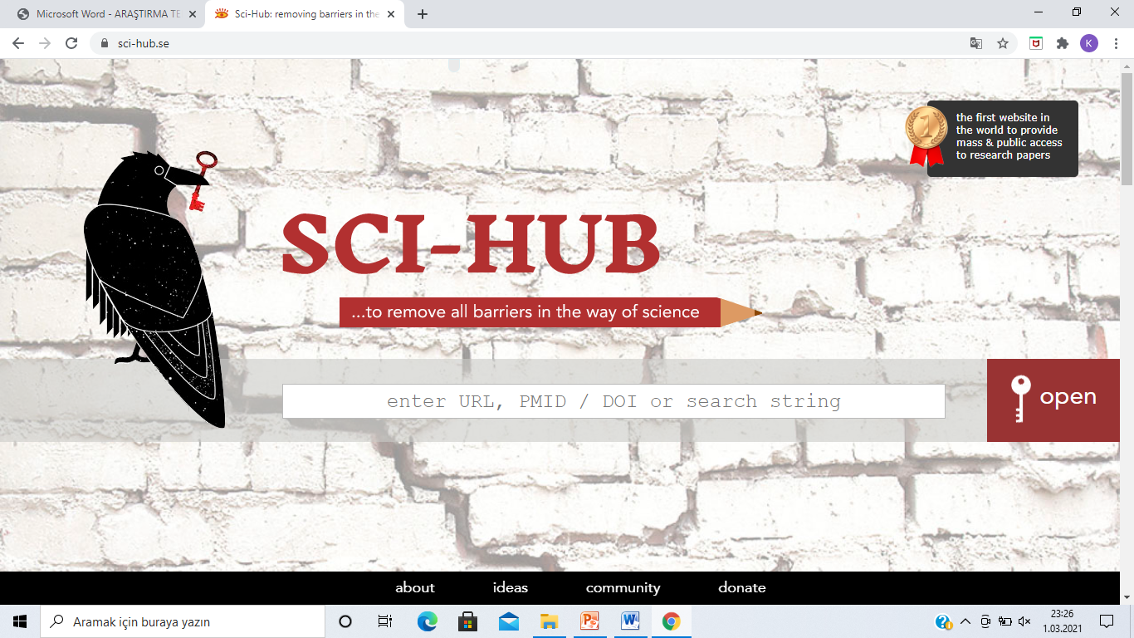
Aşamalar: Geçici Bibliyografya Hazırlama

Slide 49
Aşamalar: Geçici Bibliyografya Hazırlama
Bir kaynağın arandığında tekrar bulunabilmesi ya da onun dipnot ile kaynakça da gösterilebilmesi için o kaynakla ilgili tüm bilgileri eksiksiz olarak kaydetmek gerekir.

Slide 50
Aşamalar: Okuma ve Not Alma
Özetleme ve Aktarma
Okuma ve not alma çalışmaları belirlenen hipotez ve geçici çalışma planı doğrultusunda yapılır.
Okuma sırasında çalışma konusu ile ilgili önemli görülen kısımlar not alınır.

Slide 51
Aşamalar: Okuma ve Not Alma
İncelenen kaynaktan not alırken şu hususlara dikkat etmek gerekir:
a. Hemen not alınmaya başlamamalı kaynak incelenmelidir.
b. Araştırmacıda aynı konuda birden fazla kaynak varsa en uygun olanını daha ayrıntılı incelenmesi yapılmalıdır.
c. Konu hakkında araştırmacının temel bilgisi zayıfsa önce genel kaynakları daha sonra ileri düzeydeki kaynakları incelemelidir.
d .Her şey not edilmeye çalışılmamalı işe yarar not alınmalıdır

Slide 52
Aşamalar: Okuma ve Not Alma
Araştırmacı yararlandığı kaynaklardan 2 çeşit not alır:
Özetleme
Aktarma

Slide 53
Aşamalar: Okuma ve Not Alma
Ana kaynaktaki bilgilerde kısaltma yapılmaz.
Değiştirerek Aktarma: Ana kaynaktaki bilgiler kısaltma yapmadan araştırmacının kendi ifadeleriyle notlara kaydedilir. Araştırmacının kendi ifadeleriyle yapılsa da özetlemeden ayrılır. Çünkü ana kaynaktaki bilgiler kısaltılmaz; yalnızca açıklık sağlamak üzere kelime ve ifadelerde değişiklik yapılır.
Aynen Aktarma: Aktarılan yazı gerek kelimeler gerek noktalama işaretleri yönünden ana kaynaktakinin aynısıdır.

Slide 54
Aşamalar: Okuma ve Not Alma
Okuma eleştirel biçimde yürütülmeli kaynağın güvenilirliği ve yazarın tarafsızlığı daima göz önünde bulundurulmalıdır.
Aslında eleştirel değerlendirme sadece okuma sırasında değil araştırma devam ettikçe yapılmalıdır.

Slide 55
Aşamalar: Veri İşleme ve Gözden Geçirme
Araştırma gerekli verilerin toplanması ile bitmez. Toplanan verilerin araştırma problemine kuramsal ve/veya pratik yönden çözüm önerileri geliştirilmesine olanak sağlayacak şekilde işlenerek çözümlenmesi yorumlanması ve değerlendirilmesi gerekir.
Araştırmanın özgünlüğü bu aşama ile belirginleşip bir bütünlük kazanır.

Slide 56
Aşamalar: Veri İşleme ve Gözden Geçirme
Araştırma planı yapılırken ne tür veri toplanacağı bunların nasıl işlenip çözümleneceği olası sonuçların nasıl yorumlanıp değerlendirilebileceği belirlenir.
Araştırmacı toplayacağı verileri nasıl değerlendireceğini önceden açıkça göremiyorsa veri toplama aşamasına geçmemelidir.

Slide 57
Aşamalar: Veri İşleme ve Gözden Geçirme
Bir araştırmanın sonuçlandırılmış sayılabilmesi için derlenen kütüphane kaynakları okunup değerlendirilmiş, deney, gözlem, mülakat, istatistik, analiz gibi yöntemler uygulanmış ve elde edilen sonuçların ışığında hipotezin değerlendirilmesi yapılmış olmalıdır. Tüm bu işlemler bitirilmeden araştırma tamamlanmış sayılmaz.

Slide 58
Aşamalar: Araştırma Metninin Yazılması
İlk Taslak:
Plan son şeklini aldıktan sonra elde edilen bilgilerin bölüm bölüm yazılmasına başlanır. İlk taslağın yazılmasında asıl önemli olan fikir akışının düzenli bir biçimde sürdürülmesidir; üslup güzelliği ve uygun kelimeler seçmek ikinci planda kalır.
İlk taslakta cümle düzeltmeleriyle zaman kaybetmeden yazma işlemi yapılmalıdır.
Ayrıca ilk taslakta grafik ve tabloları yerleştirmekle zaman kaybetmeyip fikirleri yazıya geçirmek gerekir. Yalnızca tablo ve grafiklerin yerleri daha sonra yerleştirmek üzere belirlenmelidir.

Slide 59
Aşamalar: Araştırma Metninin Yazılması
Taslağın yazılmasına giriş ile başlamak doğru olmaz.
Araştırmanın giriş ve sonuç bölümleri en son yazılmalıdır.

Slide 60
Aşamalar: Araştırma Metninin Yazılması
İlk Taslağı Düzeltme:
İlk taslak yazıldıktan sonra sıra baştan sona okunup dilbilgisi ve üslup yönünden düzeltilmeye ve boş bırakılan yerleri doldurmaya gelmiştir.
İlk taslağı düzeltme işlemi; düzgün bir şekilde sıralanmayan fikirlerin düzeltilmesi ve gerekirse paragrafların yerlerinin değiştirilmesinden oluşur. Ayrıca ilk taslakta sonradan yerleştirileceği düşünülen tablo ve grafikler de bu aşamada yerleştirilir.
İlk taslakta yazılmamış olan giriş ve sonuç bölümlerini bu aşamada belirlemek gerekir. Bu bölümler araştırma hakkında genel bir fikir edinmek isteyen kişiler açısından çok önemlidir.

Slide 61
Aşamalar: Araştırma Metninin Yazılması
Giriş bölümünde araştırma konusunu açıkça belirtmekle başlanır. Konunun neden seçildiği, hipotezin ne olduğu, ne gibi yararlar umulduğu, uygulanan yöntemin ne olduğu, konunun hangi çerçevede sınırlandırıldığı gibi bilgiler verilmelidir.
Sonuç bölümünde ise araştırmanın bulguları belirtilir. Araştırmacının kişisel yorum ve önerileri ile birlikte orijinal katkılar burada ortaya konur ve ana noktalar yeniden vurgulanır.

Slide 62
Aşamalar: Araştırma Metninin Yazılması
Yazılı anlatım da üslup çok önemlidir.
a)Açıklık: Düşünceler doğrudan ve açık bir şekilde ifade edilmelidir. b)Sadelik: Süslü ifadeler yerine kısa ve öz cümleler kullanılmalıdır. Gereksiz kelimelerden kaçınılmalıdır
c)Akıcılık: Bütün fikirler ana konu etrafında birleşmeli aralarda kopukluklar olmamalıdır.

Slide 63
Aşamalar: Araştırma Metninin Yazılması
Her paragraf ayrı birer fikir açıklamalıdır.
Ana fikir birinci cümlede verilmişse bu cümleyi izleyen cümleler önemliden önemsize doğru sıralanmalıdır.
Eğer son cümlede verilirse o zaman cümleler önemsizden önemliye doğru sıralanır.
Yeni bir fikir aktarılırken ayrı bir başlık konur. Ancak fikirler arsındaki bağlılığın sürdürülmesine dikkat edilmelidir.

Slide 64
Aşamalar: Araştırma Metninin Yazılması
Son Okuma:
Son okumada metin üslup yönünden düzeltilir. Daha düzgün kelimeler ve ifadeler seçilir, noktalama hataları ve cümle bozuklukları giderilir. Yapılan aktarmaların ana metinle uyumu gözden geçirilir.
Üslubu kontrol etmek için de metni yüksek sesle okumak da yararlı olabilir.

Slide 65
Aşamalar: Araştırma Metninin Yazılması
Metnin Son Şekli:
Düzeltmelerin yapılmasından sonra metin yazım aşamasına gelmiştir.
Yazılan ya da yazdırılan metin baştan sona harf harf sözcük sözcük yeniden okunmalıdır.
Ayrıca bilgisayarla konulamayan işaretler ve yazılar siyah uçlu bir kalem yardımıyla elle yazılır.
Bu arada metindeki tüm veriler orijinalleri ile karşılaştırılarak tüm yapı ve noktalama hataları düzeltilmeli; yabancı sözcüklere, büyük ve küçük harflerin doğru yazılmasına dikkat edilmelidir.

Slide 66
Bilimsel Araştırma ve Yayında Etik Kurallar
Etik kurallar:
Dürüstlük ve tarafsızlık
Şeffaflık
Adalet ve hakkaniyet
Erişilebilme
Evrensellik
Objektiflik

Slide 67
Bilimsel Araştırma ve Yayında Etik Kurallar
Bilimsel Etiğe Uygun Olmayan Durumlar:
Araştırmanın amacını deneklerden, sponsordan veya kamu oyundan gizlemek
Kullanılan materyali, yöntemi ve bulguları olduğu gibi açıkça belirtmemek
Bulguları yorumlamada objektif olmamak veya taraf tutmak
Araştırmanın her aşamasında yasalara aykırı davranmak
Faydalanılan kaynakları ve kişileri gizlemek veya eksik belirtmek
İzinsiz şekilde malzeme, materyal, formül ya da yöntem kullanmak
Başkalarının patent veya telif haklarına saygılı davranmamak
Dil, din, ırk veya ticari menfaat alanlarında bilerek veya bilmeyerek alet olmak
İnsan hakları veya hayvan hakları konularında duyarlı olmamak

Slide 68
Bilimsel Araştırma ve Yayında Etik Kurallar
Bilimsel Yanıltma Biçimleri:
Yazarlık hakkı sorunları (sorumsuz yazarlık)
Aşırma (İntihal, korsanlık, plajerizm)
Uydurmacılık (fabrikasyon)
Çarpıtma (falsifikasyon)
Çoklu Yayın (duplikasyon)
Bölerek yayınlama (salamizasyon)
İnsan, hayvan etiğine saygısızlık
Kaynakların taraflı seçilmesi
Taraflı yayın (çıkar çatışması)

Slide 69
Bilimsel Araştırma ve Yayında Etik Kurallar
Yazarlık Hakkı Sorunları : Bilimsel bir yayında yazarlık hakkı olmayanların isimlerinin yazar olarak gösterilmesi, hakkı olanların yazarlar listesine alınmaması gibi durumlara sıklıkla rastlanmaktadır.

Slide 70
Bilimsel Araştırma ve Yayında Etik Kurallar
Korsanlık (aşırma, plajerizm) : Daha önce yayınlanmış bir yayının tümünü veya bir kısmını kaynak göstermeden (atıfta bulunmadan) alarak kendi yayını gibi yeniden yayınlamak olan bu yanıltma biçimi en ciddi bilimsel etik saptırmalarından birisini oluşturmaktadır.

Slide 71
Bilimsel Araştırma ve Yayında Etik Kurallar
Aşırmacılığın ortaya çıkarılmasında okuyuculara büyük görev düşmektedir.
Okuyucu etiği burada çok önemli işlev görmektedir. Okuyucu tarafından tespit edilen aşırma için suçduyurusu yapılmalıdır.
Aşırma en ağır etik dışı davranıştır. Beyinin, emeğin, bilginin etik dışı bir eylemle el değiştirmesi, sahip değiştirmesidir.

Slide 72
Bilimsel Araştırma ve Yayında Etik Kurallar
Birçok araştırmacı kaynak gösterdiği sürece istediği oranda alıntı yapabileceğini sanmaktadır. Oysa yayınlarda bilimsel kurallara uymadan kabul edilebilir ölçüleri aşan alıntılar yapmak etik dışı davranıştır.
Bunun sınırı: yapılan alıntı asıl esere olan gereksinimi ortadan kaldıracak ölçüye varmamalı ve yeni eserin bağımsızlığını ve özelliğini ortadan kaldırmamalıdır.
Alıntı yapma serbestisini çalıntı yapma serbestisi haline getirmemek gerekir.

Slide 73
Bilimsel Araştırma ve Yayında Etik Kurallar
Yayınlanmış bir çalışmadan yararlanırken o çalışma bilimsel yayın kurallarına uygun biçimde kaynak olarak gösterilmelidir.
Alıntının belli olacak şekilde yapılması “Aynen alınırsa tırnak içinde gösterilmesi gerekir”

Slide 74
Bilimsel Araştırma ve Yayında Etik Kurallar
Uydurmacılık (fabrikasyon) : Gerçekte olmayan verileri ve sonuçları yayınlamak olarak tanımlanabilir.
Kuru laboratuvarcılık (dry labbing), masa başı araştırma (desk research) gibi deyimlerin karşılığıdır. Kişi hiç araştırma yapmadığı halde, araştırmaya dayanmayan veriler üreterek, çok uygun yöntemler kullanmış ve çok uyumlu veriler elde etmiş gibi sözde bilimsel araştırma sonuçları sunar ya da yazar.

Slide 75
Bilimsel Araştırma ve Yayında Etik Kurallar
Çarpıtma: Elde edilen bulguların farklı biçimlerde gösterilmesi veya yorumlanması.
Bilimsel sonuçları ve verileri, istemli olarak değiştirmektir. Deney verileri veya çalışma sonuçları üzerinde bazı istatistiki manipülasyonlar yapılması ya da sonuçların uygun olanlarının alınıp, istenmeyen sonuçların (uygun olmayan) ise atılmasıdır.
En sık sahtecilik istenmeyen verilerin atılmasında yapılır çünkü bu sahteciliği ortaya çıkarmak zordur.

Slide 76
Bilimsel Araştırma ve Yayında Etik Kurallar
Çarpıtma çeşitli biçimlerde yapılmış olabilir:
- Araştırma kayıtlarını ve elde edilen verileri tahrip etmek, değiştirmek,
- Kullanılmayan gereçleri, cihazları ve yöntemi kullanmış gibi göstermek,
- Araştırmanın veya uygulamanın yöntem ve sonuçlarını kasıtlı olarak değiştirmek,
- Araştırma hipotezine uymayan verileri değerlendirme dışında tutmak,
- Araştırma ve uygulamaların niteliğini bozacak şekilde, olduğundan farklı sunmak.

Slide 77
Bilimsel Araştırma ve Yayında Etik Kurallar
Çoklu Yayın (duplikasyon) :
Aynı verileri ve sonuçları birden fazla yayında vermek ve/veya
Aynı makaleyi değişik dillerde yayınlamak ve/veya
Aynı makaleyi iki ayrı dergide yayınlamak
anlamına gelen bu yanıltma türü basit gibi görünse de gerçekte ciddi boyutlara ulaşabilen bir uygulamadır.

Slide 78
Bilimsel Araştırma ve Yayında Etik Kurallar
Ciddi dergiler yazarlarından söz konusu makalenin başka dergide yayınlanmayacağına ait“yazılı olur” alırlar.
Özgün bir makalenin kısa özetini, ilk makaleyi basan derginin editöründen izin alarak, başka bir kaynakta veya dilde yayınlamak olabilir, ancak makalenin tümüyle, hangi dilde olursa olsun birden fazla yerde yayınlanması etik dışıdır

Slide 79
Bilimsel Araştırma ve Yayında Etik Kurallar
Aynı araştırma ya da makaleyi, editörden izin almadan veya yayın organına gönderilen derginin editörüne bilgi vermeden yayınlamak etik dışıdır.
Eğer yayın içeriği çoklu uzmanlık alanını içeriyorsa, yayının farklı dilde yayınlanmasın da yarar görüldüğünde ve diğer benzer durumlarda: ilk yayın organından izin alınması ve ikinci yayında ilk yayın yerine ilişkin bibliyografik bilgilere yer verilmesi halinde çoklu yayın sayılmayabilir.

Slide 80
Bilimsel Araştırma ve Yayında Etik Kurallar
Bölerek Yayınlama (salamizasyon) : Bir önceki yanıltma biçimine benzeyen bu yöntemde yazarlar tek bir çalışmadan çıkan sonuçları yapay olarak bölerek birden fazla yayın çıkarma çabasına girmişlerdir.

Slide 81
Bilimsel Araştırma ve Yayında Etik Kurallar
İnsan, hayvan etiğine saygısızlık
İnsan ve hayvanlar üzerinde yapılan araştırmalarda evrensel etik kurallara uymamaktır.
İnsan ve hayvanlar üzerinde klinik-ilaç-uzay-kozmetik vb. her türlü araştırma etik kurulların izin ve denetimine bağlıdır.

Slide 82
Bilimsel Araştırma ve Yayında Etik Kurallar
Kaynakların taraflı seçilmesi
Makalenin tartışma bölümünde makalenin konusuyla ilgili destekleyici ya da aksi yöndeki çalışma makalelerinin kaynak olarak verilmesi gerekir.
Eğer yalnızca kendi sonuçlarını destekleyici makaleleri kaynak gösterip aksi yöndeki çalışmalara atıf yapmaz ve göstermez ise bu taraflı yazılımdır.

Slide 83
Bilimsel Araştırma ve Yayında Etik Kurallar
Taraflı yayın (çıkar çatışması)
Bilimsel araştırmalara ekonomik destek sağlayan ticari kurumlar ile araştırma grubu arasındaki çıkar ilişkisi taraflı yayın nedenlerindendir.
Burada çalışmanın bilimsel tarafsızlık içinde yürütüldüğü ve sonuçların temel verilere dayandığı, araştırmacıları herhangi bir çıkar sağlamadığı konusu açıklık kazanmalıdır.
Buradaki çıkar ilişkisi: çalışma sonuçlarının yurtiçi veya yurtdışında sunulması, sonuçların sunulması-yayınlanması aşamasındaki yardımlar, bölüme-laboratuvara yapılan katkılar en masum olanlarıdır.

Slide 84
Makale Ana Bölümleri
Giriş :
Temel soru veya sorular (hipotez(ler)in oluşturulması
Kavramsal çerçeve, kavramların tanımlanması
Teorik çerçeve
Literatür taraması
Uygulanacak metodun belirtilmesi

Slide 85
Makale Ana Bölümleri
I. Bölüm:
Betimleme aşaması – Durum tespiti
Yani,
NE? Sorusunun cevabının aranması
Bunun için:
Tarihsel durum tespiti
Tarihsel gelişim içinde değişimler
Güncel durum tespiti

Slide 86
Makale Ana Bölümleri
II. Bölüm
Açıklama aşaması
Yani,
NİÇİN? Sorusunun cevabının bulunması
Bunun için:
Elde edilen arşiv belgelerinin
Mevcut istatistiki bilgilerin
Daha önce yapılmış araştırma sonuçlarının
Kendi elde ettiğimiz istatistiki bilgilerin değerlendirilmesi
ve
Giriş bölümünde belirtmiş olduğumuz makalenin temel sorusu veya soruları ile ilişkilendirilmesi ve sonuca varılması

Slide 87
Makale Ana Bölümleri
Sonuç ve Değerlendirme/Öneriler:
En başta sormuş olduğumuz sorunun tekrarlanması,
İzlenen yöntemin kısaca belirtilmesi ve
Bu yöntemle elde edilen verilerin sorumuz ile ilişkili biçimde değerlendirilerek sonuca varılması.
Ekler
Bibliyografya (kaynakça)

Slide 88
Dz. Albay Murat Kağan KOZANHAN
Dr. Öğretim Üyesi
Str. ve Güv. ABD / DHE
1993 DHO Mezuniyet
1993-95 DHO Okul Gemisi Branş Sb.
1995-1996 SAS Özel İhtisas Kursu
1996-2004 SAS Tim K.
2004-2007 Dz. K. K. lığı Karargahı Pl.Prensipler Bşk.lığı ve Loj. Bşk.lığı
2007-2010 Kurtarma ve S/A K.lığı Tek.Ş.Md.
2010-2011 SAS Grup K.lığı Unit K.lığı
2011-2016 Kurtarma ve S/A K.lığı Den. Değ. Ş. Md.
2016-2017 DHO Alay Komutanı
2017- Devam DHE Dr. Öğretim Üyesi
Akademik Geçmiş
2001 İ.Ü. Deniz Bil. ve İşl. Enstitüsü Deniz Politikası - Yüksek Lisans
2007 İ.Ü. Halkla İlişkiler ve Tanıtım Yüksek Lisans
2009 DHA Karargah Subaylığı Eğitimi
2012 İ.Ü. Deniz Bil. ve İşl. Enstitüsü Deniz Politikası - Doktora

